Slide 1
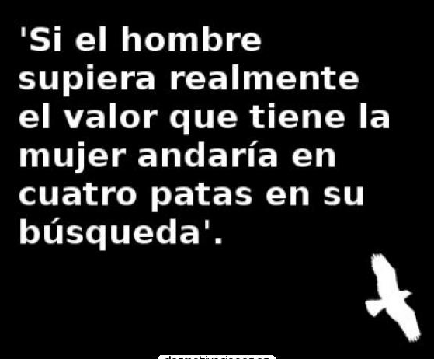
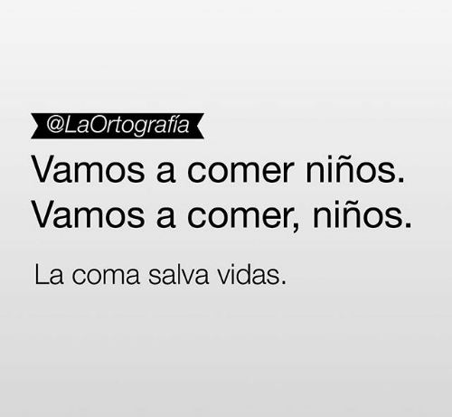

Slide 2
“Que no te coman los libros”
Ivania Cartagena
San Salvador 14 de noviembre de 2019

Slide 3
INTRODUCCIÓN
¿Es aburrido leer?
Nuestro cerebro recibe miles de estímulos sensoriales.
¿Qué reacción tenemos cuando nos dicen que debemos realizar una lectura?
¿Qué nos atrae de un libro?

Slide 4
APRENDIZAJE CREATIVO.
Hablamos de un acceso al conocimiento de una forma diferente a lo habitual.
Se caracteriza por el tipo de producción que se hace, por cada proceso implícito en el mismo.
La lectura es un hábito que se adquiere, según hayan sido nuestros inicios desde la niñez.

Slide 5
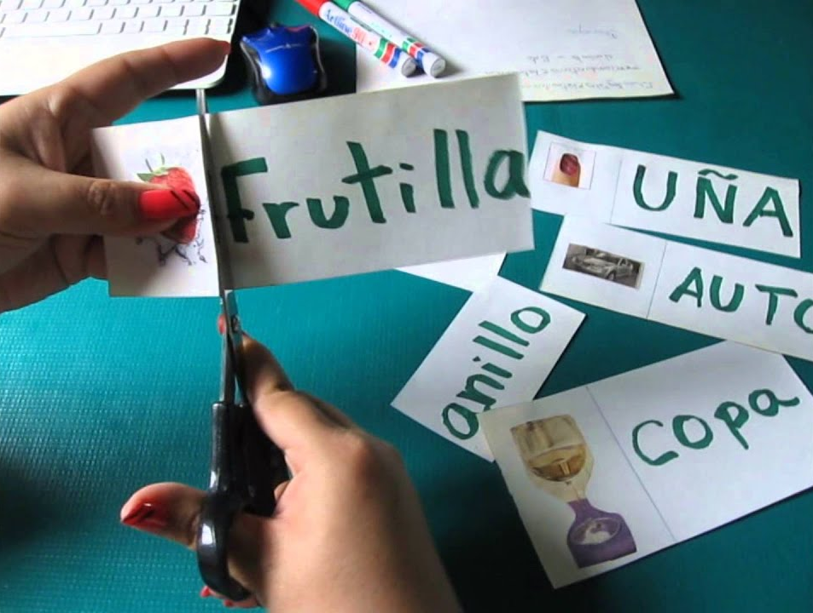
¿Cómo generamos un ambiente propicio para motivar a los estudiantes a leer y escribir?

Slide 6
¿Qué beneficios se obtienen al leer?
Ampliamos nuestro vocabulario.
Mejoramos nuestras habilidades de expresión escrita.
Estimulamos nuestra creatividad y desarrollamos nuestro cerebro.

Slide 7
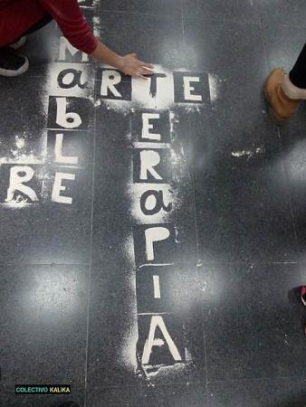
RECOMENDACIONES
Conozcamos nuestro público.
No corramos si no hemos aprendido a caminar.
Renuncie al NO.
La tecnología es una aliada estratégica.
Saca al escritor que llevas dentro.
Teatro
Multimedia
Blogs.

Slide 8
Dejar que nuestra imaginación vuele.
Estimular la lectura y escritura de manera creativa.
Propiciar la creatividad.
Ser inclusivos en el proceso de enseñanza-aprendizaje.
CONCLUSIONES

